Slide 1
Responsivní design ANALÝZA A PROJEKTOVÁNÍ SYSTÉMŮ
Roman Danel
VŠB–TU Ostrava
Hornicko-geologická fakulta
Institut ekonomiky a systémů řízení

Slide 2
Co je to responsivní design?

Slide 3
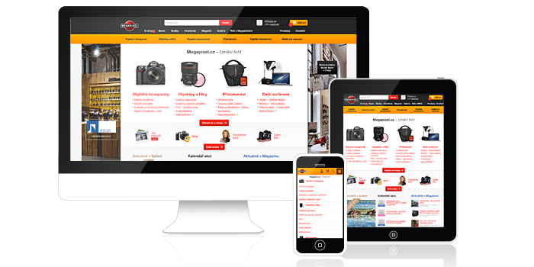
Zdroj: http://www.businesspro.cz/responzivni-design-pro-e-shopy/

Slide 4
Ethan Marcotte, 2010
návrh webové stránky a jejího stylování, který bude optimalizovaný pro všechny druhy nejrůznějších zařízení: mobilní telefony, netbooky, notebooky, tablety, osobní počítače i nadměrné displeje

Slide 5
Resposivní design - principy
Proporcionální design
Flexibilní obrázky
Media query

Slide 6
Proporcionální design – relativní jednotky
Em – čtverčík (verzálka „M“) - relativní velikost vztaženou k velikosti písma
Rem - relativní velikost vztaženou k velikosti písma kořenového elementu dokumentu.
Ex - relativní velikost vztaženou ke střední výšce použitého písma. Její hodnota je často ve vztahu 1 ex ≈ 0,5 em.
Ch – šířka znaku 0

Slide 7
Flexibilní obrázky
Neuvádí se velikost a šířka
Styl:
img{
max-width: 100%;
height: auto;
}

Slide 8
Media queries
Pro CSS3
Volba typu zařízení
Bloky pro pravidlo @media

Slide 9
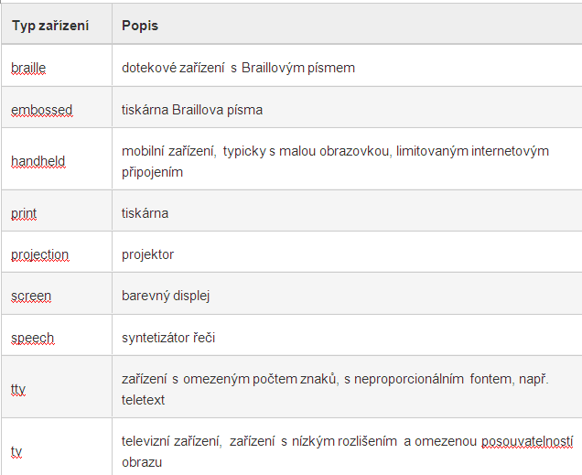
Media types v media queries

Slide 10
Viewport
<meta name="viewport" content="width=device-width, initial-scale=1.0">
Cílem je, aby zařízení stránku nezmenšilo na velikost zobrazení – uživatel pak musí zvětšovat

Slide 11
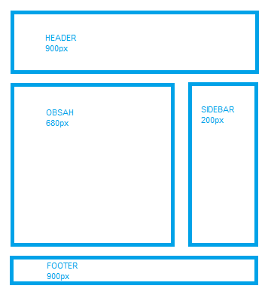
Dvousloupcový layout

Slide 12
Jednosloupcový layout

